Slide 1
Italijanska kostanica nad Kobaridom
Hamza Draganović,
Andraž Plut, 1.a

Slide 2
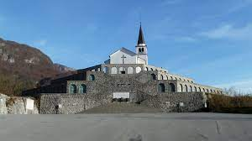
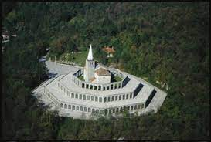
Italijanska kostnica nad Kobaridom je spomenik pri cerkvi sv. Antona v Kobaridu italijanskim vojakom, padlim v prvi svetovni vojni. ¹ Kostnico, ki sta jo oblikovala kipar Giannino Castiglioni in arhitekt Giovanni Greppi.¹ Cerkev je bila zgrajena že veliko pred, kostnico pa so postavili leta 1938 in 18. septembra pa jo je slovesno otvoril Benito Mussolini.² Kostnico so postavili v spomin padlim italijanskim vojakom v 1. svet. vojni, ki so padli v okolici Kobarida, Bovca, Tolmina in Rombona. ¹
Slika 1
Slika 2

Slide 3
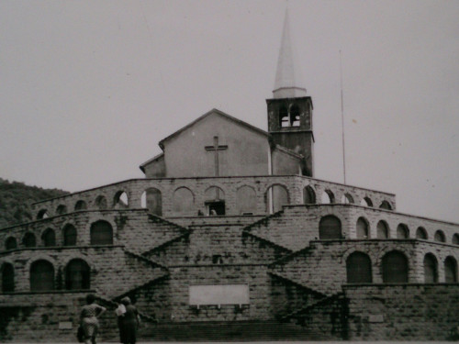
Kostnica je oblikovana v obliki osemkotnika, s tremi koncentričnmii krogi, ki se zožujejo proti vrhu. ¹ V njih pa so nameščene niše z imeni in priimki ter, vojaškimi stopnjami (čini) padlih vojakov, pri vsakem pa je dodan še napis "Presente" ("Prisoten"), sredi tretjega kroga pa stoji cerkev sv. Antona. ¹ Cerkev na tem mestu je bila zgrajena že mnogo prej, saj je bila posvečena že leta 1669. ¹ V nišah so pokopani ostanki 7014 italijanskih vojakov (od tega 2748 neznanih). ¹ Ob poti iz središča Kobarida na vrh Gradiča so postavljene postaje križevega pota, medtem ko se ob stopnišču kostnice nahaja napis Onore A Voi Che Qui Cadeste Valorosamente Combattendo ("Čast vam, ki ste tu padli v pogumnem boju"). ¹
Slika 3

Slide 4
Viri
¹ ; Vir: https://sl.wikipedia.org/wiki/Italijanska_kostnica_nad_Kobaridom
² ; Vir: https://www.kobariski-muzej.si/razstave/vodenje-po-soski-fronti/vodenje-po-soski-fronti/2018032717013008/italijanska-kostnica/
Slika 1; vir: https://www.europeana.eu/es/item/08520/MK_Foto_d02221_003_b_jpg
Slika 2; vir: http://www.potmiru.si/slo/italjanska-kostnica
Slika 3; vir: https://www.kamra.si/album-slovenije/item/sv-anton-s-kostnico-v-kobaridu.html

